Slide 1
Complexo Econômico-Industrial da Saúde
Denizar Vianna

Slide 2
Disponível em: https://www.in.gov.br/en/web/dou/-/portaria-gm/ms-n-2.261-de-8-de-dezembro-de-2023-529259361 Acesso em 17/02/2024

Slide 3
Disponível em: https://www.in.gov.br/en/web/dou/-/portaria-gm/ms-n-2.261-de-8-de-dezembro-de-2023-529259361 Acesso em 17/02/2024

Slide 4
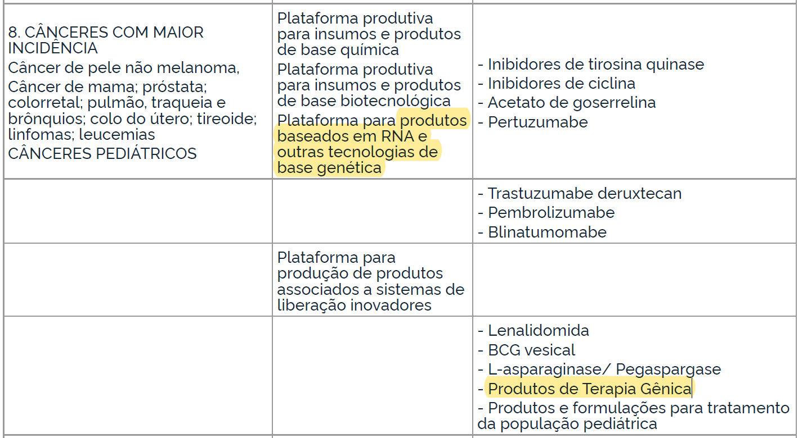
Disponível em: https://www.in.gov.br/en/web/dou/-/portaria-gm/ms-n-2.261-de-8-de-dezembro-de-2023-529259361 Acesso em 17/02/2024

Slide 5
Disponível em: https://www.in.gov.br/en/web/dou/-/portaria-gm/ms-n-2.261-de-8-de-dezembro-de-2023-529259361 Acesso em 17/02/2024

Slide 7
Impacto Orçamentário das Terapias Avançadas no SUS
ID | PTA | Indicação Terapêutica
1 | Elevidys | Distrofia muscular de Duchenne
2 | Libmeldy | Crianças com leucodistrofia metacromática (MLD).
3 | Luxturna | Distrofia retiniana hereditária associada a mutações bialélicas no gene RPE-65
4 | Rethymic | Reconstituição imunológica em pacientes pediátricos com atimia congênita.
5 | Strimvelis | Imunodeficiência combinada grave por deficiência de adenosina deaminase (ADA-SCI D)
6 | Upstaza | Deficiência de L- aminoácidos aromáticos humanos descarboxilase (AADC)
7 | Vyjuvek | Epidermólise bolhosa Vyjuvek foi aprovada pelo FDA para tratar feridas em pessoas com DEB, com 6 meses ou mais, que apresentam mutações no gene COL7A1.
8 | Zolgensma | Tratamento de pacientes pediátricos com menos de 2 anos de idade com atrofia muscular espinhal com mutações bialélicas no gene de sobrevivência do neurônio motor 1 (SMN1)
9 | Zynteglo | Tratamento de pacientes com beta-talassemia, com 12 anos ou mais, que necessitam de transfusões sanguíneas regulares
10 | Abecma | Recaída ou mieloma múltiplo refratário depois de quatro ou mais linhas de tratamento
11 | Breyanzi | Linfoma difuso de células B (DLBCL); Linfoma primário mediastinal de Grandes células B (PMBCL); linfoma folicular grau 3B (FL3B).
12 | Carvykti | Adultos com mieloma múltiplo em recaída e refratário, que receberam pelo menos três terapêuticas
13 | Kymriah | Leucemia linfoblástica aguda de células B na segunda recidiva (ou posterior) ou refratária, linfoma de grandes células B recidivado ou refratário após duas ou mais combinações de tratamento sistémico
14 | Tecartus | Adultos com linfoma de células do manto (LCM)
15 | Yescarta | Linfoma de grandes células B recidivado ou refratário após duas ou mais combinações de tratamento sistémico

Slide 8
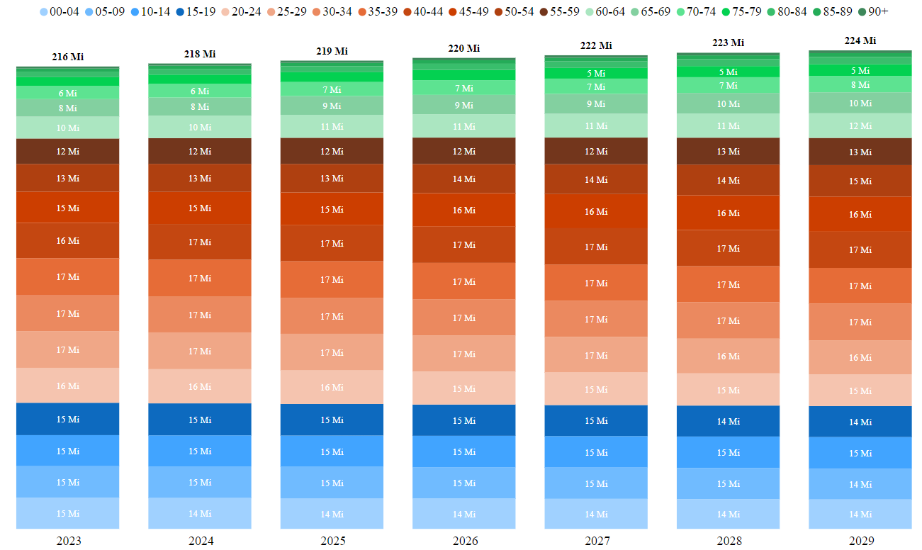
Projeção populacional do Brasil por faixa etária (2023 a 2029)
Fonte: IBGE, 2023.

Slide 9
ID | PTA | Incidência | Fonte
1 | Elevidys | 1/3500 - 1/9300 nascidos vivos masculinos | https://www.orpha.net/consor/cgi-bin/Disease_Search.php?data_id=13913&lng=en
2 | Libmeldy | 1:100000 nascidos vivos | https://www.curemld.com/what-is-mld
3 | Luxturna | 1:2000000 | https://www.medrxiv.org/content/10.1101/2021.01.19.21249492v2.full
4 | Rethymic | 17 a 24 nascidos por ano = 1:1000000 | https://primaryimmune.org/understanding-primary-immunodeficiency/types-of-pi/congenital-athymia#
5 | Strimvelis | 1-9:1000000 | https://www.orpha.net/consor/cgi-bin/Disease_Search.php?lng=EN&data_id=8023
6 | Upstaza | <1:1000000 | https://www.orpha.net/consor/cgi-bin/Disease_Search.php?lng=EN&data_id=10397
7 | Vyjuvek | 1,35/1000000 nascidos vivos | https://www.orpha.net/consor/cgi-bin/OC_Exp.php?lng=PT&Expert=79409
8 | Zolgensma | 1:10,000 a 1:25,000 nascidos vivos | https://www.orpha.net/consor/cgi-bin/OC_Exp.php?lng=PT&Expert=83330
9 | Zynteglo | 1:100000 | https://www.orpha.net/consor/cgi-bin/OC_Exp.php?lng=PT&Expert=848
10 | Abecma | Seriam cerca de 240 pacientes no SUS e 80 na Saúde Suplementar. | Painel de especialistas
11 | Breyanzi | Neste caso seriam candidatos cerca de 207 pacientes no SUS e 77 na Saúde Suplementar. Linfoma folicular 12 pacientes Saúde Suplementar – 32 pacientes SUS.
12 | Carvykti | Seriam cerca de 240 pacientes no SUS e 80 na Saúde Suplementar.
13 | Kymriah | LLA 32 pacientes Saúde Suplementar – 94 pacientes SUS
14 | Tecartus | Linfoma do Manto 21 pacientes Saúde Suplementar – 62 pacientes SUS
15 | Yescarta | Neste caso seriam candidatos cerca de 207 pacientes no SUS e 77 na Saúde Suplementar.

Slide 10
$$preço_{j}=\min_{c}\left\{u_{c}×preço_{cj}\right\}.$$
$preço_{j}$ é o preço da terapia $j$ para o Brasil.
$preço_{cj}$ é o preço da terapia $j$ para o país $c$ que possui comercialização desta terapia.
$u_{c}$ é o fator de câmbio de moeda do país $c$ para moeda nacional (BRL), sendo seu cálculo igual a média mensal dos últimos 60 dias.

Slide 11
$${demanda}_{j}=população ×α_{j}×β_{j}$$
$população$ representa a população total do Brasil.
$α_{j}$ é a proporção de incidência da doença rara e factível a receber a terapia j da população alvo.
$β_{j}$ é a proporção da população alvo da doença rara e factível a receber a terapia j sobre a população total.
$${impacto}_{t}= \sum_{j}{{demanda}_{jt} × {preço}_{jt}}$$

Slide 12
Projeção da população e IPCA
Anos | 2023 | 2024 | 2025 | 2026 | 2027 | 2028 | 2029
População IBGE | 216.284.269 | 217.684.462 | 219.029.093 | 220.316.530 | 221.545.234 | 222.713.669 | 223.821.305
Projeção IPCA | 4,63% | 3,91% | 3,50% | 3,50% | 3,00% | 3,00% | 3,00%
Fonte: IBGE e Relatório Focus, 2023

Slide 13
Impacto Orçamentário nos diferentes cenários
(inserção escalonada das tecnologias de 20% a cada ano)
 | Cenário Conservador | Cenário Moderado | Cenário Agressivo
Impacto orçamentário até 2029 | R$ 19.967.060.538,63 | R$ 25.071.517.582,01 | R$ 37.402.951.188,90

Slide 14
Impacto Orçamentário nos diferentes cenários
(inserção imediata a partir do 1º ano)
 | Cenário Conservador | Cenário Moderado | Cenário Agressivo
Impacto orçamentário até 2029 | R$ 38.533.168.370,46 | R$ 48.380.363.970,94 | R$ 72.168.073.885,71

Slide 15
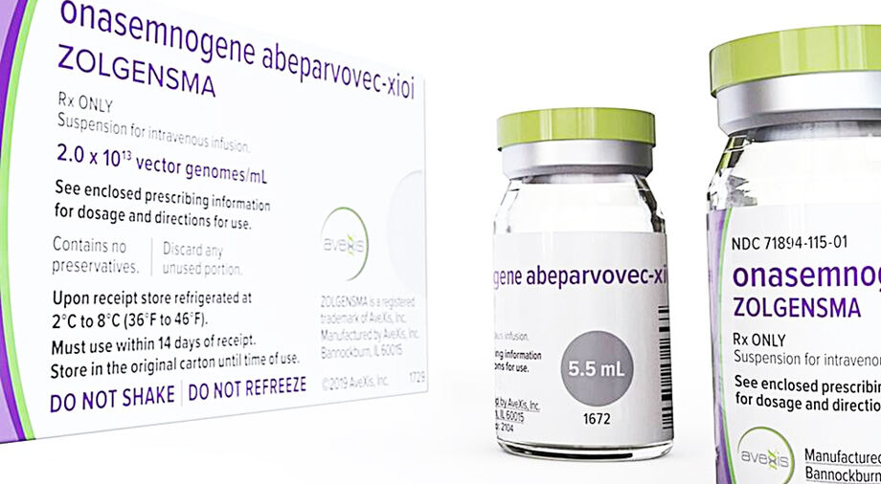

Slide 16
“No caso do Hospital Albert Einstein, essa sociedade receberá R$ 15 milhões da Embrapii, por meio do Ministério da Saúde, para as pesquisas do Centro de Competência Embrapii em Terapias Avançadas. Aqui, a Fapesp fará também outro aporte de R$ 15 milhões. Ao somar com os R$ 2,3 milhões que as futuras empresas associadas ao projeto deverão investir, o total alcança R$ 32,3 milhões”.
Disponível em: https://valor.globo.com/empresas/noticia/2024/02/20/embrapii-e-fapesp-firmam-acordo-para-atender-o-hospital-albert-einstein-e-cpqd-no-total-de-r-158-milhoes.ghtml Acesso em 21/02/2024

Slide 17
Potencialidades da temática para o desenvolvimento da CT&I no RJ

Slide 18
Principais obstáculos econômicos, institucionais e políticos

Slide 19
Principais áreas de conhecimento e setores empresariais relevantes

Slide 20
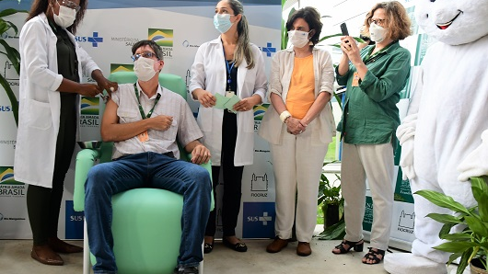

Slide 21
OBRIGADO
denizar@uerj.br

